Slide 1





和睦家医疗
海南博鳌和睦家医疗中心

Slide 2



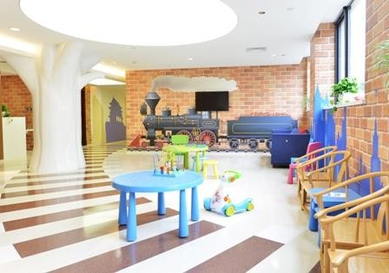







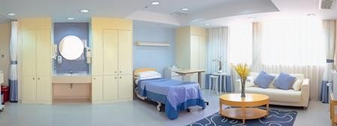








•
•

Slide 3



海南博鳌和睦家医疗中心

Slide 4
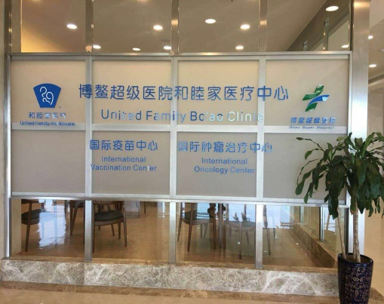
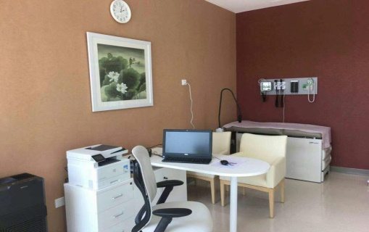
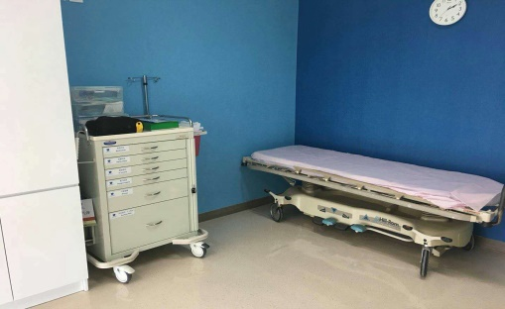
海南博鳌和睦家医疗中心
海南博鳌和睦家医疗中心建于2018年，位于海南博鳌乐城国际医疗旅游先行区。中心下设国际肿瘤中心、国际疫苗中心及全科医疗中心。
秉承和睦家医疗的标准，国际肿瘤中心遵循国际诊疗指南，充分利用先行区享有的医疗新技术、新器械、新药品的特惠政策，为肿瘤患者提供与国际同步的肿瘤治疗手段。与此同时，国际肿瘤中心还将与国内外一流肿瘤医院合作，为患者提供国内外专家的会诊服务。
国际疫苗中心为成人与儿童提供与国际接轨的疫苗接种服务。依托超级医院的特许医疗平台，秉承和睦家医疗贯而有之的服务特色，国际疫苗中心能够提供未在中国获批上市的新型疫苗。
全科医疗中心遵循创新理念，旨在为患者提供多方位的健康关爱。

Slide 5





博鳌和睦家国际肿瘤中心
依托博鳌超级医院特许医疗平台，可提供国际同步的抗癌新药治疗服务，拥有新药审批绿色通道。
遵循美国国际癌症综合治疗联盟（NCCN）的诊疗规范，量身定制个性化治疗方案。
服务特色
可联合国内外一流肿瘤专家，提供多学科服务，参与治疗方案的制定。
医疗顾问将全程协助患者就诊，提高就诊效率，保证患者体验。
我们可以为旅游医疗的患者安排住宿、预定机票、提供机场接机服务。

Slide 6


博鳌和睦家国际疫苗中心
和睦家国际疫苗中心为和睦家医疗设立的二类疫苗机构，可以开展所有二类疫苗的接种业务。
完善的设备设施
设置预检登记室、疫苗注射室、观察室; 备有紫外线消毒灯及空气消毒机保证接种环境的清洁。
备有抢救设备，包括抢救车、急救药品、氧气瓶、复苏气囊、AED、气管插管等应对过敏及突发事件。
配有完善的质量监控和报警响应机制的疫苗储存系统，包括24小时电子冷链监控系统把控储存温度，以及相对应的分级预警机制让医院工作人员能随时响应并及时处理疫苗储存出现的问题。
严格的工作流程
遵守患者预约、患者教育、医生职责、护士职责、接种后观察、不良反应处理、接种后随访等各种细则。
每周对库存疫苗按批号进行盘点，严格按疾控中心的指导处理过期和破损的疫苗。

Slide 7
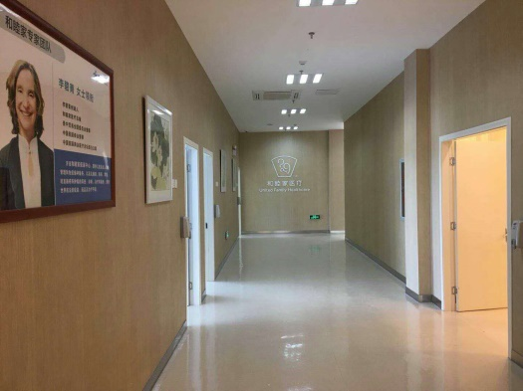
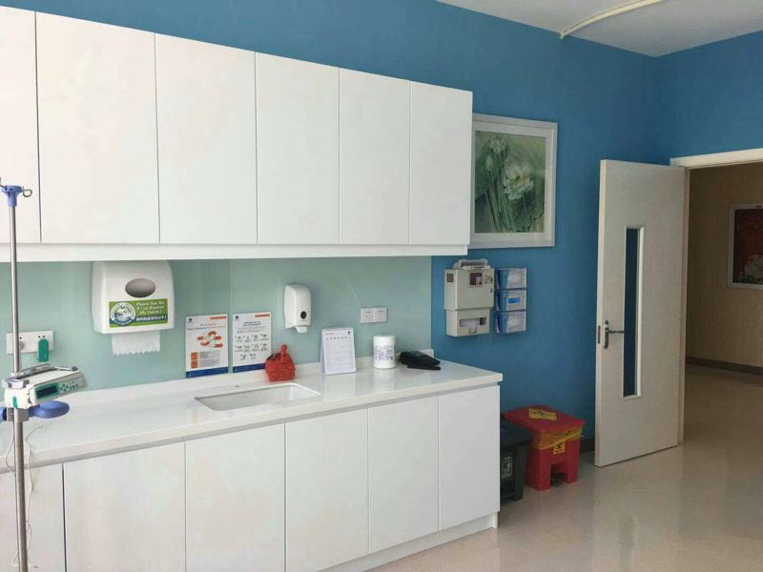
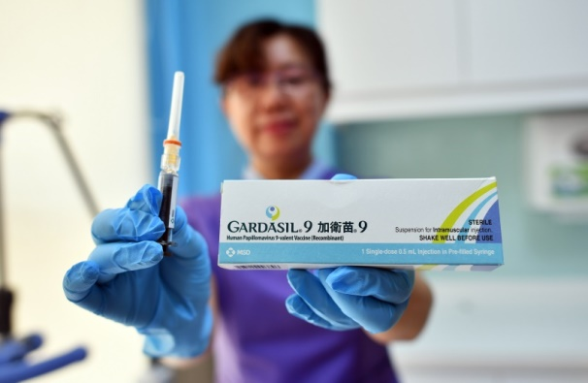
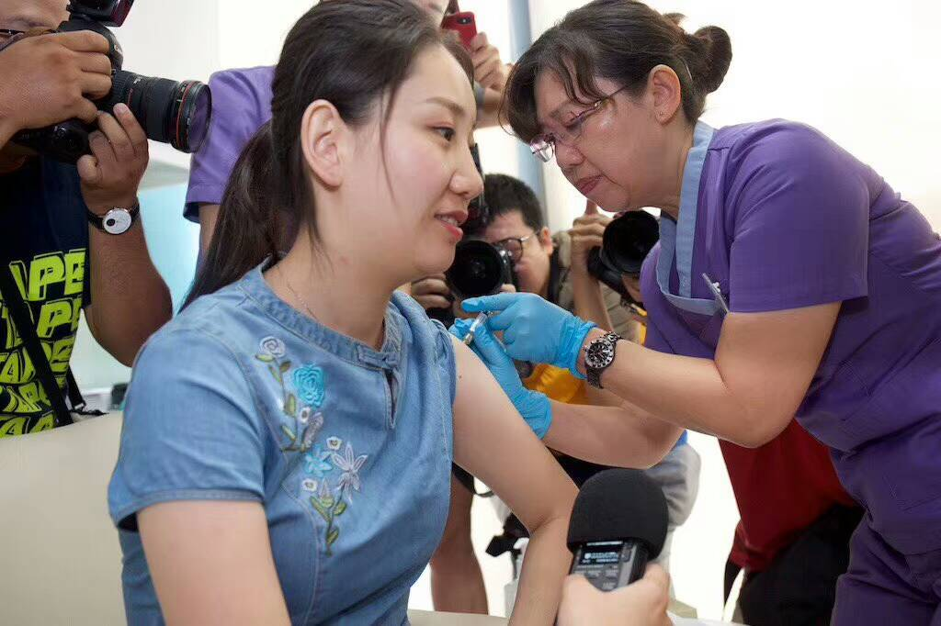
博鳌和睦家国际疫苗中心
和睦家国际疫苗中心目前提供成人及小儿疫苗的接种。
接种大陆第一针HPV-9价疫苗。
已累计为近40,000位客户提供疫苗接种服务。（2020年5月数据）
提供HPV-9价疫苗、HPV-4价疫苗、肺炎13价疫苗、五联疫苗、5价口服轮状病毒疫苗、水痘疫苗、
乙肝疫苗（进口及国产）、A群C群脑膜炎结合疫苗、肠道病毒71型灭活疫苗、甲肝疫苗、ACYW135脑膜炎球菌多糖疫苗、灭活乙型脑炎疫苗、23价肺炎球菌多糖疫苗等疫苗的接种

Slide 8
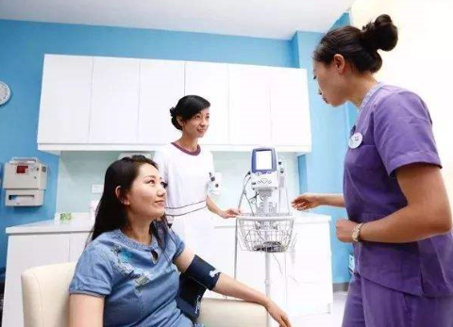
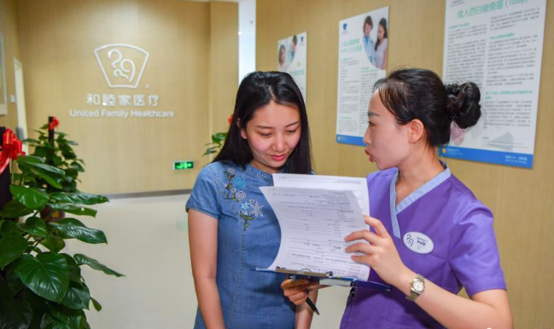
博鳌和睦家全科医疗中心
和睦家全科医疗中心提供优质、多方位、持续和协调性的服务；预防疾病，提高患者的健康质量；为患者提供预防保健的教育信息。服务项目包括：
预防性健康保健服务
慢性健康保健服务
急性医疗保健服务
小型外科手术
成人预防保健套餐

Slide 9
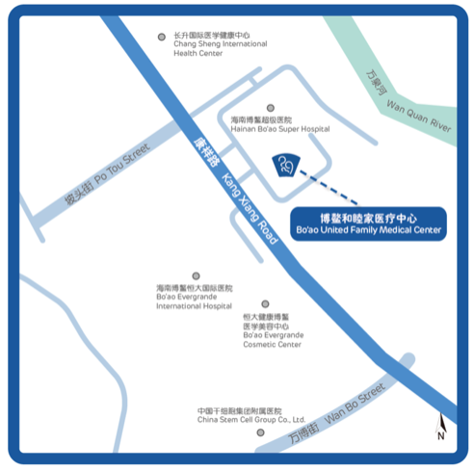
门诊时间、电话、地址
门诊时间：周三至周日 8：30 - 17：30
咨询及预约电话：0898 - 6298 8002
24小时服务中心：4008 - 919191
诊所地址：海南省琼海市中原镇康祥路博鳌超级医院和睦家国际医疗中心（博鳌乐城09单元4号）
邮箱：boao.center@ufh.com.cn

